Slide 1
基于消息量预测的自适应并行图计算系统性能优化研究
李东泽
指导教师:樊文飞

Slide 2


目录
1. 论文的研究目标与研究重点
2.已完成的工作和阶段性成果
3. 下一阶段工作计划

Slide 3
论文的研究目标与研究重点
研究目标：已有图计算的并行(同步、异步、混合计算模型)模型中存在有很多的弊端，自适应计算模型通过动态调节点间相对进度从而解决上述问题，本课题在已有自适应模型的原型下，提出了基于消息量预测的自适应图计算模型。
研究重点：
提出基于消息量预测的自适应并行图计算模型，并将消息量预测转换为对运行时间与消息到达速率的预测
选取工业界与学术界常用的图计算算法，通过分析其在PIE编程模型的行为，将算法分类，针对每类指导出不同的特征提取方案，并选用多种回归模型，进行预测比较
开发基于消息量的图计算系统，在上述算法上对同步、异步、自适应模型进行性能评估对比

Slide 4
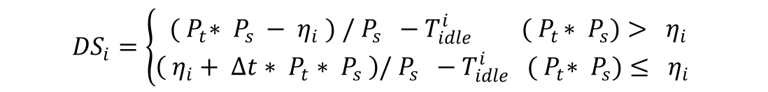
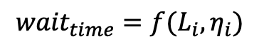
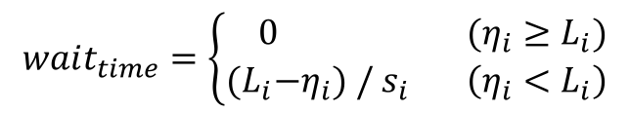
已完成的工作与阶段性成果 – MPAP模型 (message predict async parallel)
MPAP计算模型 (message predict async parallel)
1. 核心思想：本质上属于异步计算模型，但每个计算节点在每轮迭代计算开始前，需先判断自己是否等待一段时间，等待的目的是为了接收更多消息，从而增加每轮计算效率。
$$wait_{time}={f(L}_{i}, η_{i})$$
$$wait_{time}=\left\{\begin{aligned} 0 (η_{i}≥L_{i}) \\ {(L}_{i}−η_{i}) / s_{i} \left(η_{i}<L_{i}\right)\end{aligned}\right.$$
$${DS}_{i}=\left\{\begin{aligned}{ ( P}_{t}∗ P_{s} − η_{i} ) / P_{s} −T_{idle}^{i} { ( P}_{t}∗ P_{s})> η_{i} \\ \left( η_{i}+ ∆t∗ P_{t}∗ P_{s} \right)/ P_{s} {− T_{idle}^{i} ( P}_{t}∗ P_{s})≤ η_{i}\end{aligned}\right.$$

Slide 5
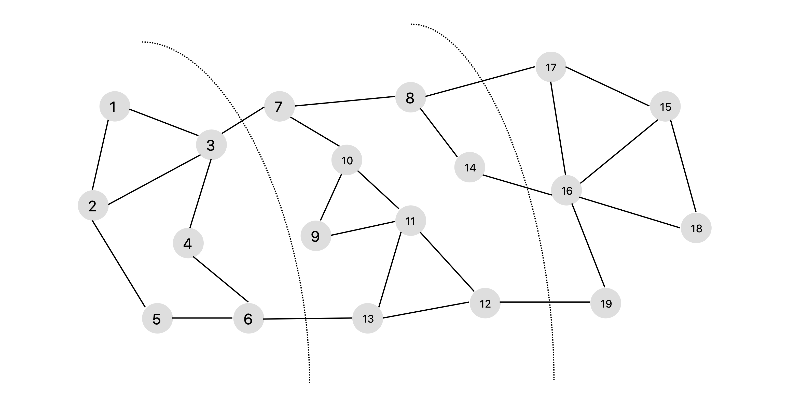
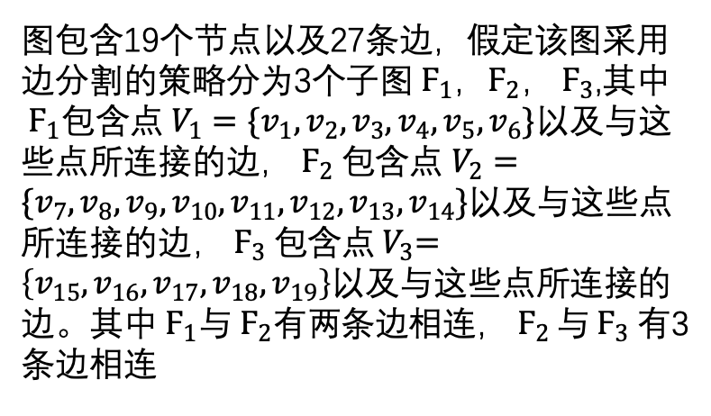
已完成的工作与阶段性成果 – 算法选取与分类
算法选取
学术界：SSSP, PagerRank, WCC, WCC-HASHMIN, BFS
工业界： hits, label propagation, sampling, louvain
图包含19个节点以及27条边，假定该图采用边分割的策略分为3个子图${ Ϝ}_{1}$，$Ϝ_{2}$，$Ϝ_{3}$,其中${ Ϝ}_{1}$包含点$V_{1}=\{v_{1}, v_{2}, v_{3}, v_{4},v_{5},v_{6}\}$以及与这些点所连接的边，${ Ϝ}_{2}$包含点 $V_{2}=\{v_{7}, v_{8}, v_{9}, v_{10},v_{11},v_{12},v_{13},v_{14}\}$以及与这些点所连接的边，${ Ϝ}_{3}$包含点${ V}_{3}=\left\{v_{15}, v_{16}, v_{17}, v_{18},v_{19}\right\}$以及与这些点所连接的边。其中${ Ϝ}_{1}$与${ Ϝ}_{2}$有两条边相连，${ Ϝ}_{2 }$与${ Ϝ}_{3}$有3条边相连
f1
f3
f2

Slide 6
已完成的工作与阶段性成果 – 算法选取与分类
算法在PIE模型中每轮计算的活跃点数
authority
hub
send authority
发现：不同图算法每轮迭代的活跃点数不相同，但有一定的规律遵循
PagerRank SSSP hits

Slide 7
已完成的工作与阶段性成果 – 算法选取与分类
HITS 算法
HITS算法一个(网络)节点的重要性分成了两种属性，分别为Authority 与 Hub，其中Authority认为如果一个页面提供了关于某个主题的信息，那么这个页面就是有价值的，这样的页面就是authority页面，因此如果有很多其它的页面都指向该页面，说明这个页面的authority值就高；Hub认为还有一些页面，比如google页面，虽然它本身不提供任何主题信息，但是从这个页面出发，可以跳转到很多有价值的页面上去，这样的页面就会成为hubs，因此如果某个页面指向了很多有authority值高的页面，那么它的hub值就会高
Authority High
Hub High
节点2
节点1
topic
节点2
节点3
节点4
节点1
节点3
节点4

Slide 8
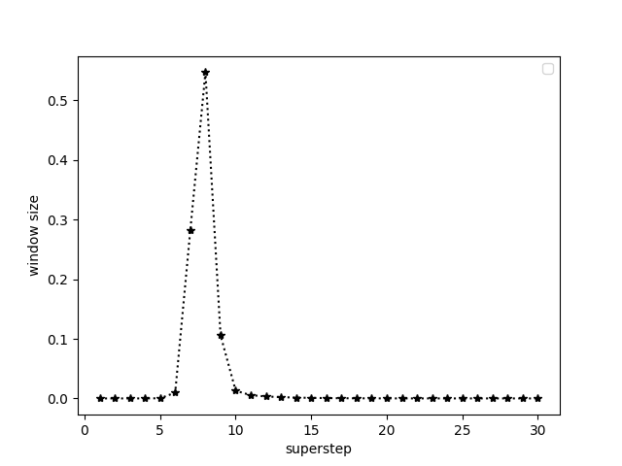
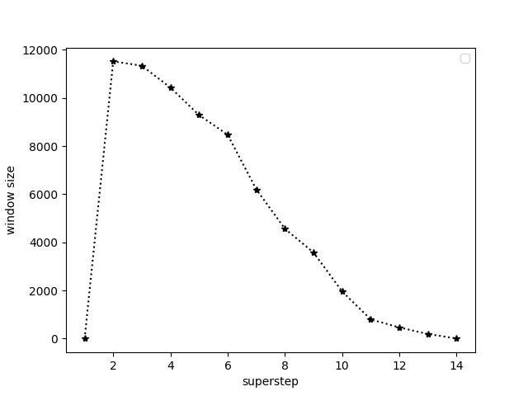
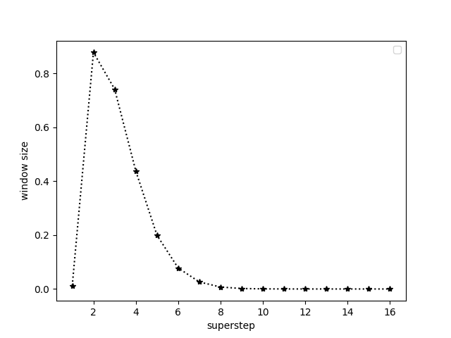
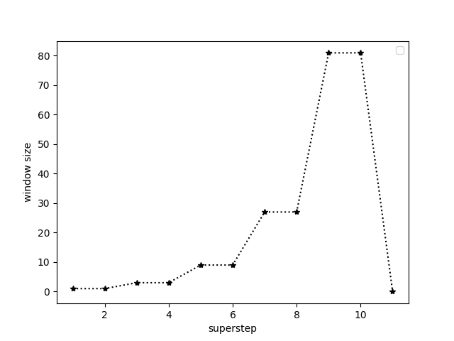
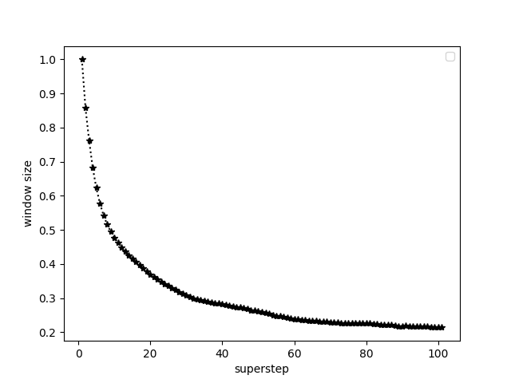
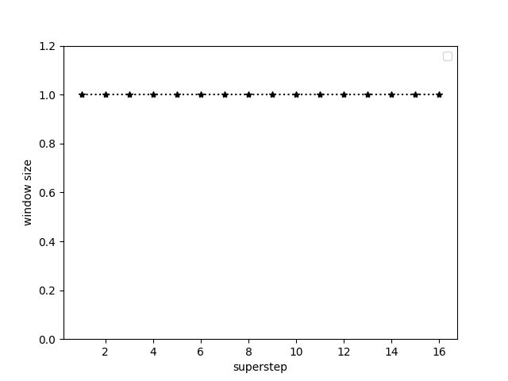
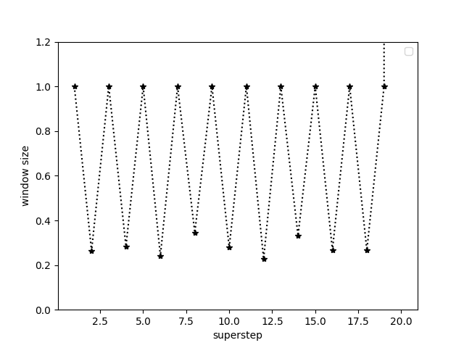
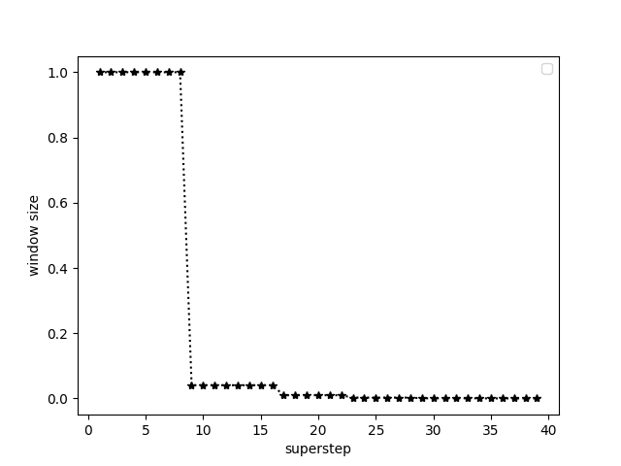
已完成的工作与阶段性成果 – 算法选取与分类
BFS WCC SSSP Sammpling
wcc-hashmin label propagation pagerank hits louvain

Slide 9
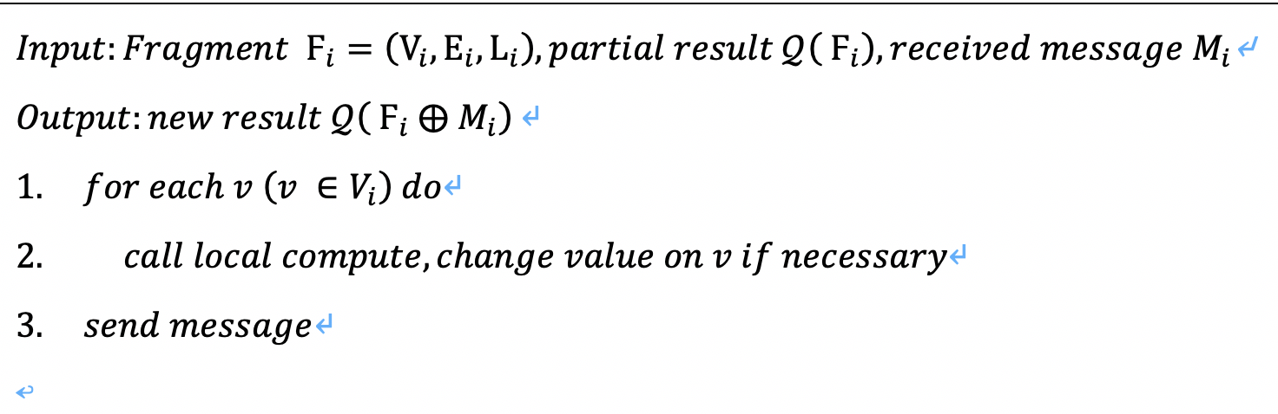
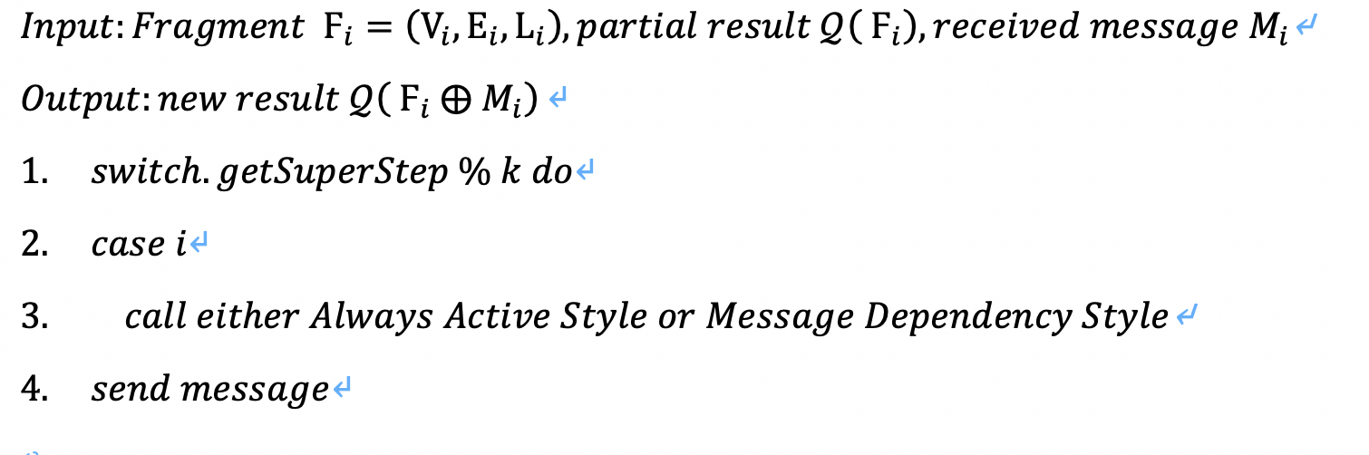
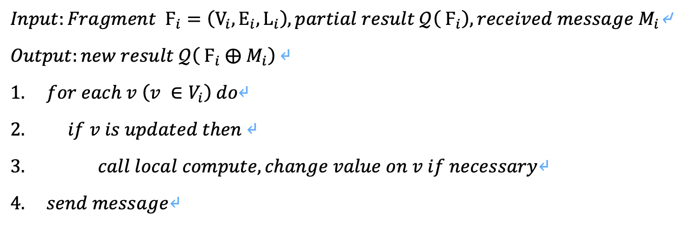
已完成的工作与阶段性成果 – 算法选取与分类
算法分类
Always Active Style: Label propagation, Pagerank
Message Dependency Style: SSSP, BFS, WCC, WCC_HASHMIN, Sampling
Multiple Phase Style: Louvain, Hits
Always Active Style
Multiple Phase Style
Message Dependency Style

Slide 10
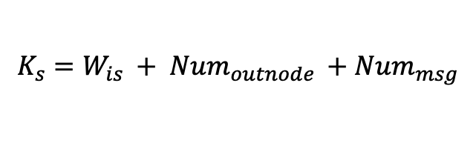
已完成的工作与阶段性成果 – 运行时间预测
$$K_{s}=W_{is} + Num_{outnode} +Num_{msg}$$
特征提取：
Always Active Style：该类算法working window size恒定，不受接收的消息所影响，因此我们更多选取图本身的特征，包括图的拓扑结构
Fragment Id | Ivnum | Border Node Number | Ovnum | Edge Num | Graph Density | Proportion of Nodes
2. Message Dependency Style ：该类算法working window size 受接收的消息所影响，因此还需对接收的消息做映射
Fragment Id | Ivnum | Border Node Number | Ovnum | Edge Num | Graph Density | Proportion of Nodes | Msg Num | Msg Embedding
3. Multiple Phase Style ：与前两类不同的是，该类算法属于多阶段类型，即一轮计算要拆成多次迭代，但多次迭代也有重复的相似规律，因此我们将supterStep也作为特征
Fragment Id | Ivnum | Border Node Number | Ovnum | Edge Num | Graph Density | Proportion of Nodes | Msg Num | Msg Embedding | SuperStep

Slide 11
已完成的工作与阶段性成果 – 运行时间预测
Message Embedding
1, 8, 17, 27, 28, 29, 45, 82
接收到的消息的内部点
L = 20
超参数
1, 8, 17
27, 28, 29
45
空
82
0-20
20-40
40-60
60-80
80-100
3，4，1，0，1
Embedding 后的结果

Slide 12
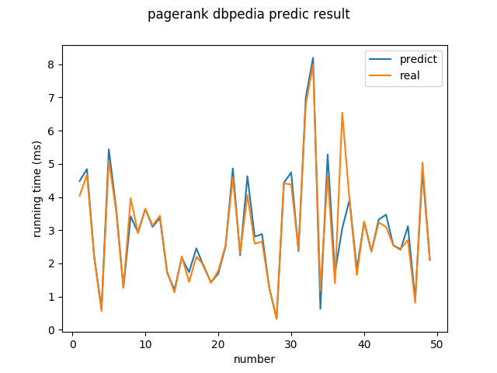
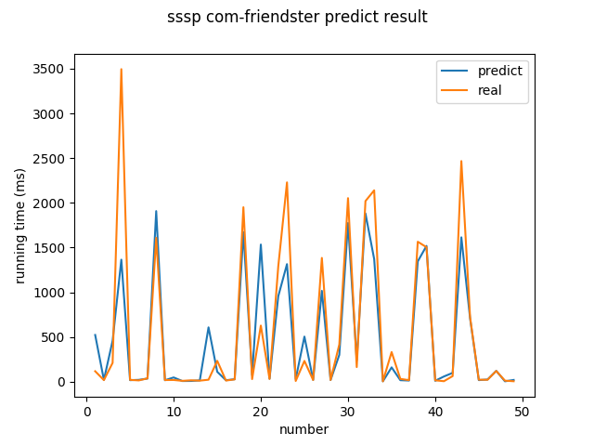
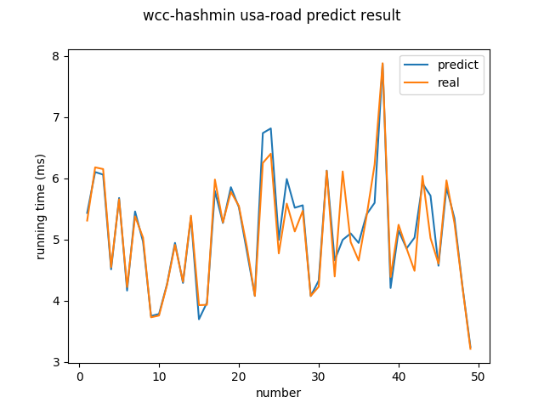
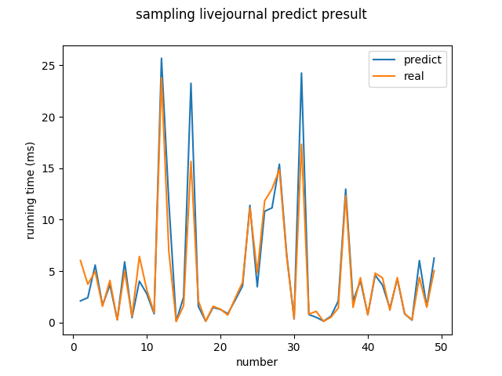
已完成的工作与阶段性成果 – 运行时间预测
运行时间预测：我们采用随机森林，岭回归、局部加权线性回归，神经网络分别对上述三类算法进行训练预测，采用k=10交叉验证方法，使用均方相对误差MSRE作为损失函数

Slide 13
已完成的工作与阶段性成果 – 运行时间预测
Pagerank-dbpedia | MSE | MAE | RMSE | MSRE
random forest | 0.32 | 0.34 | 0.45 | 0.006
ridge regression | 0.46 | 0.44 | 0.56 | 0.012
Local weight linear | 0.49 | 0.57 | 0.54 | 0.033
sssp-com-fri | MSE | MAE | RMSE | MSRE
random forest | 0.27 | 0.21 | 0.39 | 0.0003
ridge regression | 0.33 | 0.29 | 0.46 | 0.004
Local weight linear | 0.33 | 0.31 | 0.41 | 0.012
Wcc hashmin-usa-road | MSE | MAE | RMSE | MSRE
random forest | 0.17 | 0.19 | 0.24 | 0.002
ridge regression | 0.22 | 0.2 | 0.28 | 0.019
Local weight linear | 0.24 | 0.25 | 0.33 | 0.024

Slide 14
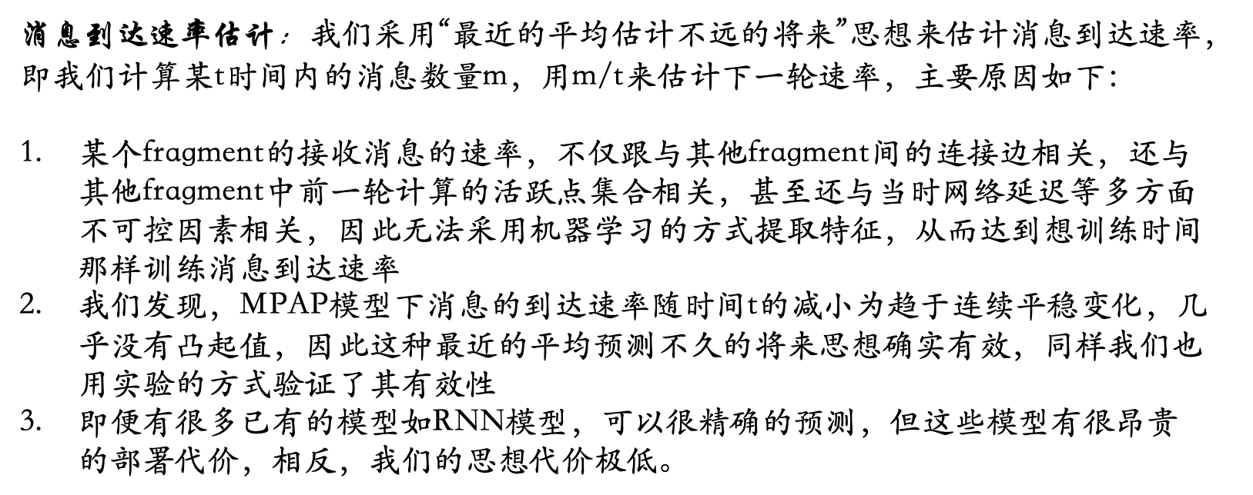
已完成的工作与阶段性成果 – 消息到达速率估计
消息到达速率估计：我们采用“最近的平均估计不远的将来”思想来估计消息到达速率，即我们计算某t时间内的消息数量m，用m/t来估计下一轮速率，主要原因如下：
某个fragment的接收消息的速率，不仅跟与其他fragment间的连接边相关，还与其他fragment中前一轮计算的活跃点集合相关，甚至还与当时网络延迟等多方面不可控因素相关，因此无法采用机器学习的方式提取特征，从而达到想训练时间那样训练消息到达速率
我们发现，MPAP模型下消息的到达速率随时间$\text{t}$的减小为趋于连续平稳变化，几乎没有凸起值，因此这种最近的平均预测不久的将来思想确实有效，同样我们也用实验的方式验证了其有效性
即便有很多已有的模型如RNN模型，可以很精确的预测，但这些模型有很昂贵的部署代价，相反，我们的思想代价极低。

Slide 15
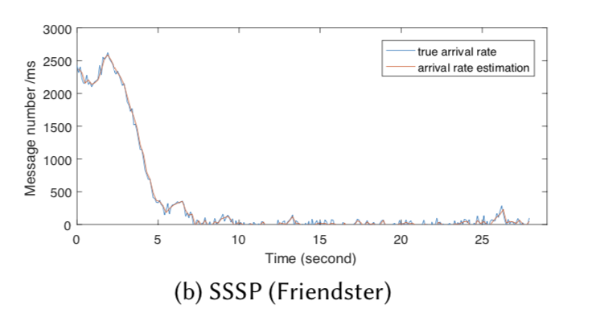
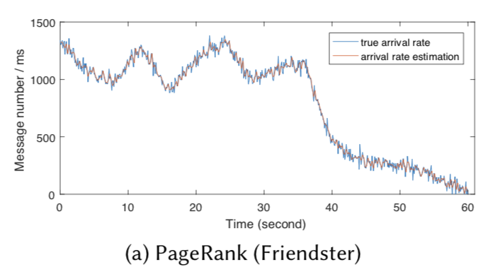
已完成的工作与阶段性成果 – 消息到达速率估计

Slide 16
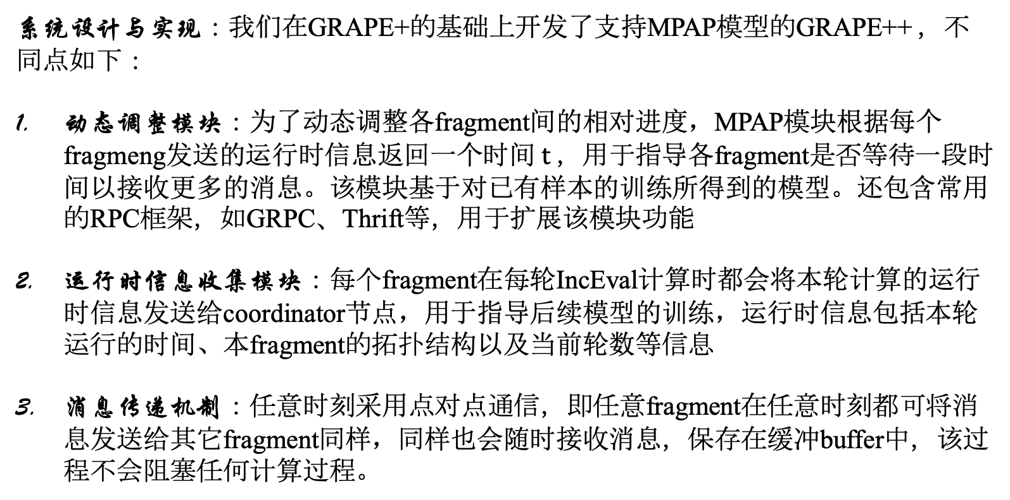
已完成的工作与阶段性成果 – 系统的设计与实现
系统设计与实现：我们在GRAPE+的基础上开发了支持MPAP模型的GRAPE++ ，不同点如下：
动态调整模块：为了动态调整各fragment间的相对进度，MPAP模块根据每个fragmeng发送的运行时信息返回一个时间$t$，用于指导各fragment是否等待一段时间以接收更多的消息。该模块基于对已有样本的训练所得到的模型。还包含常用的RPC框架，如GRPC、Thrift等，用于扩展该模块功能
运行时信息收集模块：每个fragment在每轮IncEval计算时都会将本轮计算的运行时信息发送给coordinator节点，用于指导后续模型的训练，运行时信息包括本轮运行的时间、本fragment的拓扑结构以及当前轮数等信息
消息传递机制：任意时刻采用点对点通信，即任意fragment在任意时刻都可将消息发送给其它fragment同样，同样也会随时接收消息，保存在缓冲buffer中，该过程不会阻塞任何计算过程。

Slide 17
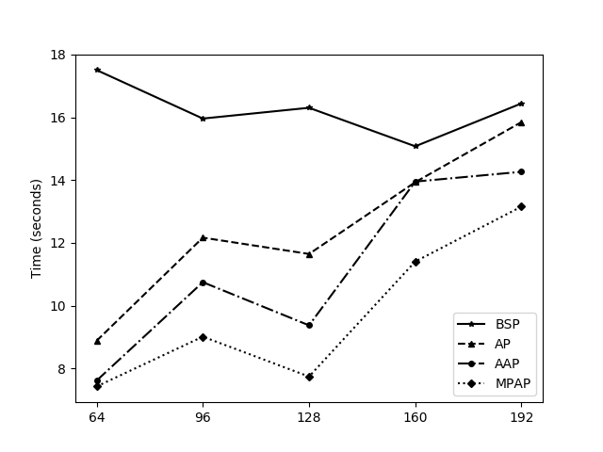
已完成的工作与阶段性成果 – 性能评估
BFS: 在BFS算法以及com-friendster图数据上，MPAP模型分别在64-fragment、96-fragmnet、128-fragment、160-fragment、192-fragment比BSP模型快57%、43%、52%、24%、19%；比AP模型快16%、24%、36%、18%、16%；比AAP模型快2%、16%、17%、18%、7%；可以看到MPAP模型比BSP于AP模型具有较大的性能优势，与AAP原型相比，也具有一定的性能优势，但在64分区下优势不明显。
BFS

Slide 18
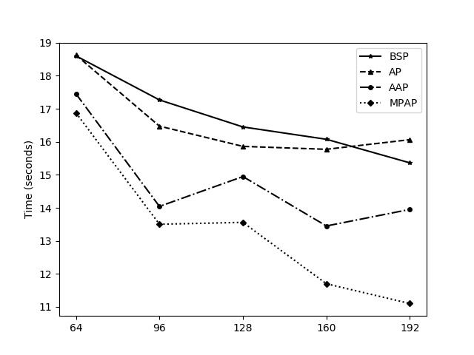
已完成的工作与阶段性成果 – 性能评估
HITS: ukweb图数据上，MPAP模型分别在64-fragment、96-fragmnet、128-fragment、160-fragment、192-fragment比BSP模型快9.28%、21.8%、17.57%、27.22%、27.73%；比AP模型快9.4%、18%、14.5%、25.8%、30.9%；比AAP模型快3.3%、3.84%、9.28%、13%、20.4%；可以看到MPAP模型比BSP于AP模型具有较大的性能优势，与AAP原型相比，也具有一定的性能优势。
HITS

Slide 19
已完成的工作与阶段性成果 – 性能评估
HITS: ukweb图数据上，MPAP模型分别在64-fragment、96-fragmnet、128-fragment、160-fragment、192-fragment比BSP模型快9.28%、21.8%、17.57%、27.22%、27.73%；比AP模型快9.4%、18%、14.5%、25.8%、30.9%；比AAP模型快3.3%、3.84%、9.28%、13%、20.4%；可以看到MPAP模型比BSP于AP模型具有较大的性能优势，与AAP原型相比，也具有一定的性能优势。
HITS

Slide 20
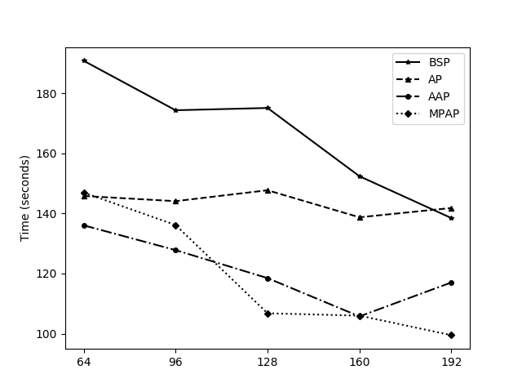
已完成的工作与阶段性成果 – 性能评估
Sampling：livejournal图数据上，MPAP模型分别在64-fragment、96-fragmnet、128-fragment、160-fragment、192-fragment比BSP模型快22%、21%、39%、30%、28%；比AP模型在64-fragment快慢0.78%在96-fragmnet、128-fragment、160-fragment、192-fragment下快5%、27%、23%、29%；比AAP模型在64-fragment、96-fragmnet、160-fragment下慢8%、6.5%、0.24%，在128-fragment 、192-fragment 下快9.9、15%；可以看到MPAP模型比BSP于AP模型具有较大的性能优势，与AAP原型相比，在分区数为64，96下性能不理想，但随着分区数的增加，性能超过AAP，快15%
HITS

Slide 21
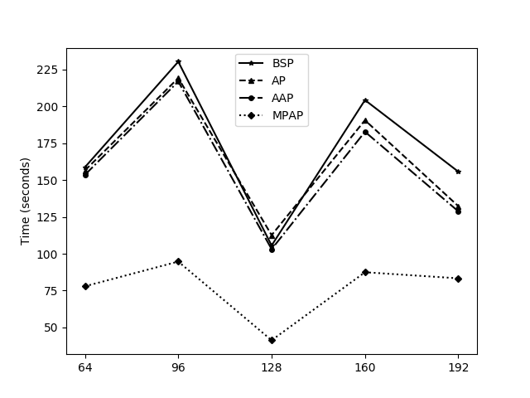
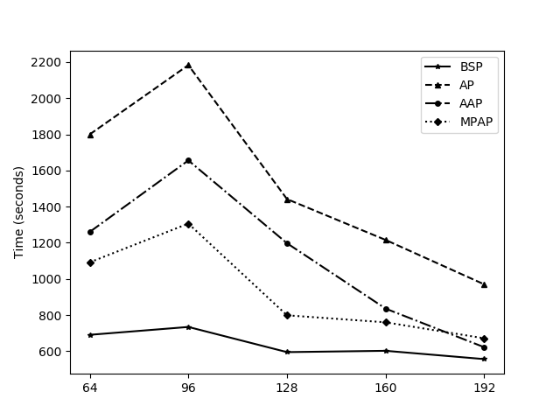
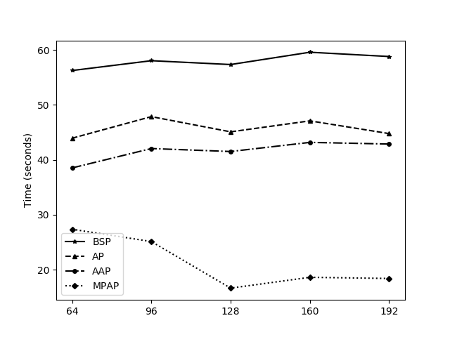
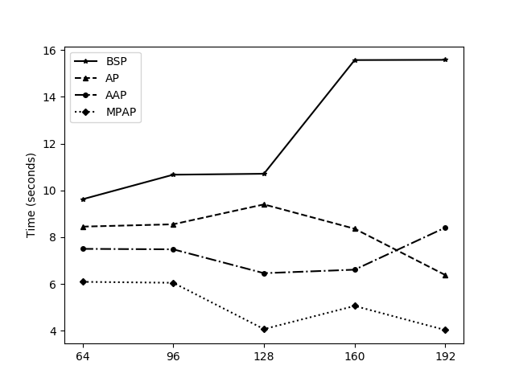
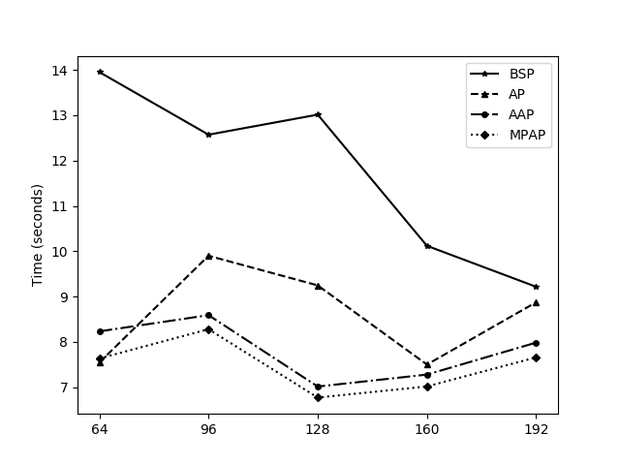
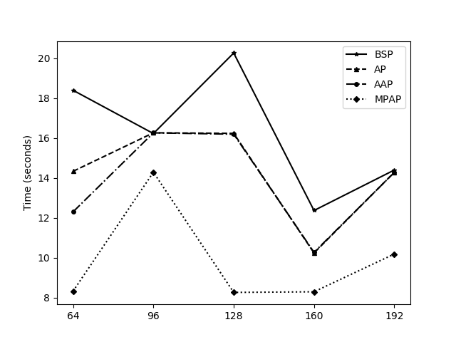
已完成的工作与阶段性成果 – 性能评估
BFS
HITS
Louvain
Label Propagation
Pagerank
Sampling
SSSP
WCC-Hashmin
WCC

Slide 22
下一阶段工作计划
训练模型：由于神经网络参数调节较复杂，还没有一组很好的参数，目前只是针对随机森林、岭回归、局部加权回归做了预测，后续会继续完成神经网络的实验。
性能：目前针对部分算法，最终的MPAP性能没有其他的模型的理想，后续会针对这一部分做一些优化，去深入查找原因
Web页面：针对后端的并行引擎，开发web服务页面，且所做工作零散，需要最终整合，用于更好的展示
撰写论文

